Slide 1
АПОУ «Вологодский колледж связи и информационных технологий» ПОСЛОВИЦЫ И РЕЧЕВЫЕ ОБОРОТЫ В КАРТИНКАХ
Любимов Филипп Артурович
Студент группы СиС-119
Клюковкина Анна Владимировна
Преподаватель английского языка
Вологда, 2020 год

Slide 2
Пословицы и Речевые обороты в картинках
Изучение английского языка, в частности пословиц и речевых оборотов является довольно актуальной деятельностью в наши дни, так как английский язык является языком международного формата, а пословицы и речевые обороты являются одним из основных инструментов для общения между людьми.
Английский язык обладает громадным лексическим богатством: полный словарь Уэбстера насчитывает около 425 000 слов.
Английский – официальный язык мирового авиасообщения.
“A different language is a different vision of life.” “Другой язык — это другое видение жизни.” Federico Fellini Федерико Феллини

Slide 3
Пословицы и Речевые обороты в картинках
Цель проекта: определение способов перевода пословиц и поговорок с английского на русский язык путем установления их языковых и структурно-семантических особенностей.
Задачи проекта:
Рассмотреть пословицы и поговорки в Английском языке и охарактеризовать их.
Определить первоисточники происхождения английских пословиц и поговорок.
Разграничить понятия пословица и поговорка;
ознакомиться с правилами перевода английских пословиц и поговорок на русский язык;
составить словарь-брошюру с поговорками и пословицами английского языка

Slide 4
Пословицы и Речевые обороты в картинках
РАЗДЕЛ 1. Пословицы в английском языке и речевые обороты в английском языке.
Пословица —Пословицы – широко распространенный жанр устного народного творчества. Неизвестно время возникновения пословиц, но неоспоримо одно: и пословицы возникли в отдаленной древности, с той поры сопутствуют народу на всем протяжении его истории. Словарь под редакцией В. И. Даля дает следующие определения: пословица-краткое народное изречение с назидательным содержанием, народный афоризм.
Поговорка — словосочетание, оборот речи, отражающий какое-либо явление жизни. Часто имеет юмористический характер. Отличается от пословицы незавершенностью умозаключения.
Идиома– это обороты речи, значение которых не определяется отдельными значениями входящих в него слов.

Slide 5
Пословицы и Речевые обороты в картинках
РАЗДЕЛ 1. Пословицы в английском языке и речевые обороты в английском языке.
Пословицы и поговорки делятся на 3 категории:
английские пословицы и поговорки, которые полностью переводятся одинаково на русский язык, т. е. английский вариант полностью соответствует русскому;
английские пословицы и поговорки, которые частично переводятся одинаково на русский язык, т. е. английский вариант несколько отличается от русского;
английские пословицы и поговорки, которые полностью отличаются переводом на русский язык, т. е. английский вариант не соответствует русскому.

Slide 6
Пословицы и Речевые обороты в картинках
РАЗДЕЛ 2.Трудности перевода пословиц и речевых оборотов с английского языка На русский язык .
Основные трудности при переводе:
разный порядок слов;
в английской фразе никогда не может быть двух отрицаний;
переводить то, что считается частью культуры одного народа на другой язык очень сложно
Способы перевода английских пословиц и поговорок:
Поиск аналога данной пословицы или поговорки
Калькирование(Дословный перевод)
моно эквивалент (перевод при помощи эквивалентов)

Slide 7

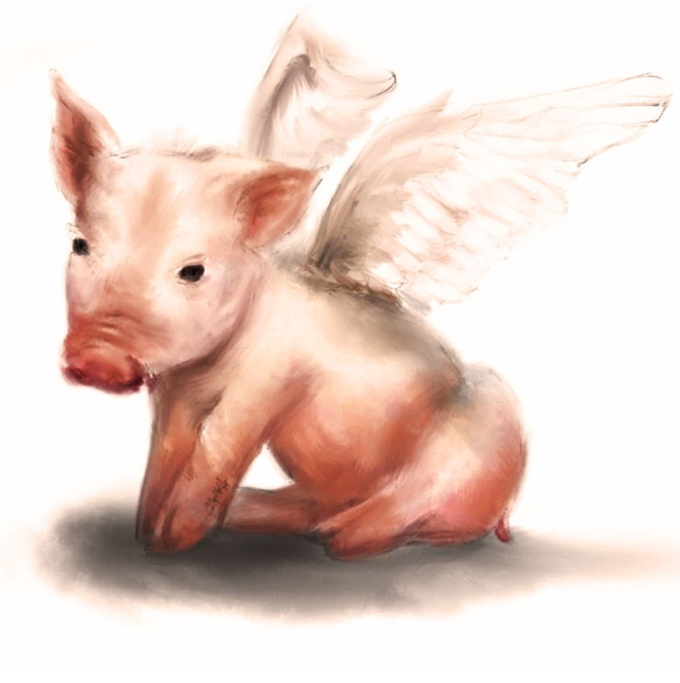

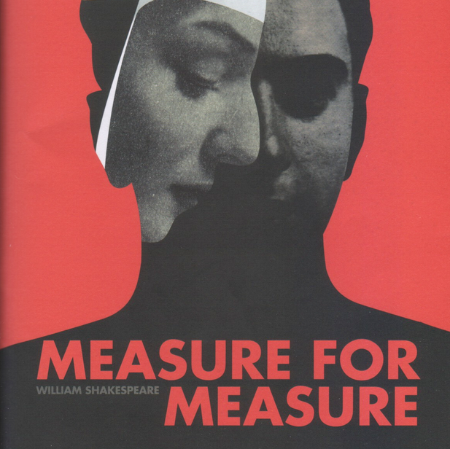
Практический этап разработки продукта проектной исследовательской деятельности
Пословицы и поговорки в английском языке
Иллюстрации являются одним из самых эффективных способов для передачи информации.Eсли к информации подобрать удачную иллюстрацию, которая способна передать смысл информации и ассоциироваться с информацией, то данная информация будет проще восприниматься
Примеры:
По-английски:When pigs fly –
Перевод: Когда свиньи полетят –
Аналог в русском: После дождичка в четверг-
2. По-английски: Forbidden fruit is sweet-
Перевод: Запретный плод сладок-
Аналог в русском: Запретный плод сладок-
3.По-английски:Fools and madmen speak the truth-
Перевод: Глупцы и безумцы правду говорят-
Аналог в русском: У дурака что на уме, то и на языке-
4. По-английски:Measure for measure-
Перевод: Мера за меру-
Аналог в русском:Око за око, зуб за зуб-

Slide 8
Практический этап разработки продукта проектной исследовательской деятельности
Пословицы и Речевые обороты в картинках

